Slide 1

Inclusão no Ensino Superior
Pessoa com deficiência: alcances e desafios
Fonaprace – Out/2015

Slide 2
Inclusão
Processo compartilhado com o objetivo de equacionar problemas, decidir sobre soluções e efetivar a equiparação de oportunidades para todos.
Inclusão no contexto educacional
Aluno com deficiência
Ensino superior

Slide 3
785 milhões de pessoas (15,6%) com 15 anos ou mais vivem com alguma forma de deficiência
OMS,2011
45 milhões de pessoas com algum tipo de deficiência (23,9%)
IBGE, 2010

Slide 4
13%
Censo Educação Básica – MEC/ INEP

Slide 5
MEC/SINAES, 2013

Slide 6
Pessoas com deficiência no mercado de trabalho
Total | Novos empregos | Ensino Fundamental | Médio Completo | Superior Completo | Outros
306.000 | 17.400 | 41.000 | 121.000 | 37.000 | 86.600
 | 5,7% | 13,4% | 39,6% | 12,1% | 29,2%
Ministério do Trabalho e Emprego – RAIS/ 2010

Slide 7
UFMG
Situação Atual

Slide 8
UFMG
437 alunos se auto declararam com deficiência
1,28% do total de alunos da UFMG
357 alunos de graduação
69 cursos de Graduação
80 alunos de Pós-graduação
36 cursos de Pós-graduação
33 alunos EBAP

Slide 9
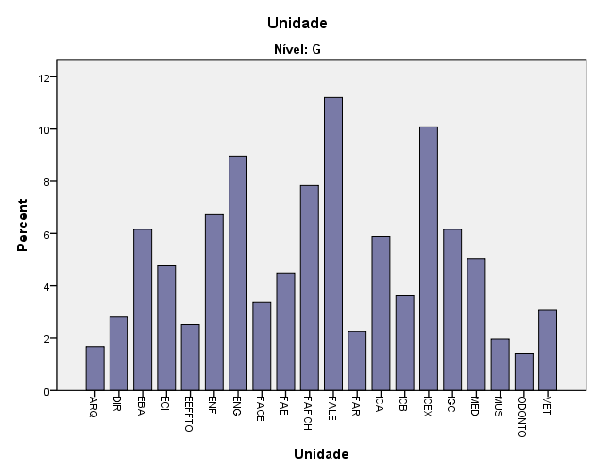
20 UA

Slide 10
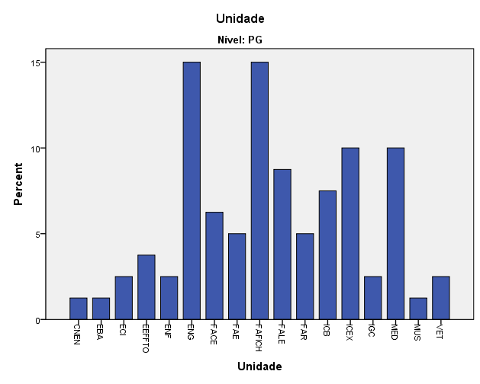
17 UA

Slide 14
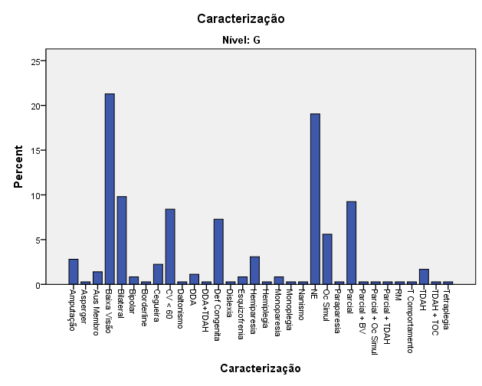

Slide 15
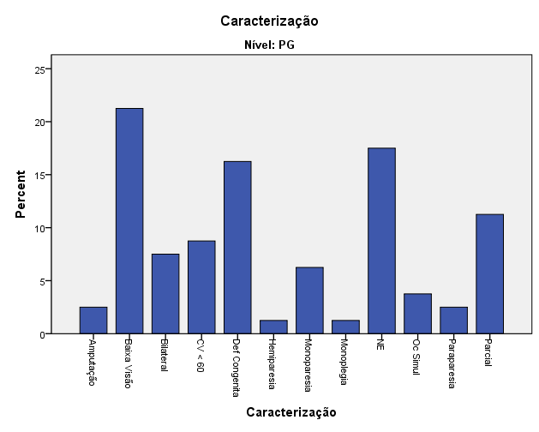

Slide 17
O que acontece com a Universidade quando se quer ser inclusiva?
De que maneira os estudantes com deficiência
transformam a Universidade?

Slide 18
Educação Inclusiva
E também...
Etc...
Educação para todos
Compreender e respeitar as especificidades de cada estudante em relação à maneira e ao tempo necessário para que o aprendizado se efetive.

Slide 19
Deficiência faz parte da condição humana
“ Resulta da interação entre pessoas com deficiência e barreiras comportamentais e ambientais que impedem sua participação plena e eficaz na sociedade de forma igualitária”.
Relatório Mundial sobre a Deficiência – OMS,2011

Slide 20
Universidade para todos
Identificar barreiras e facilitadores
Ações que promovam o acesso, a permanência, a participação e pertencimento.
Mudar espaços, tempos, relações, procedimentos, processos

Slide 21
Desafios
Acesso, permanência e participação

Slide 22
Acesso
Refletir sobre os níveis fundamental e médio do ensino → primeiras barreiras que se interpõem à escolarização dessa população.
Infraestrutura física, de equipamentos e de pessoal.
Número de professores com formação em educação especial:
2003 = 3.691 docentes
2014 = 97.459 docentes
Papel das IFES na formação de professores e educação continuada
UFMG:

Slide 23
Acessibilidade nos processo seletivos
Formulário de inscrição com campos específicos para que o candidato com deficiência informe os recursos de acessibilidade e de tecnologia assistiva necessários para sua participação
Provas em formatos acessíveis para atendimento às necessidades específicas do candidato com deficiência
Recursos de acessibilidade e de tecnologia assistiva adequados
Ampliação do tempo de prova
Critérios de avaliação das provas escritas, discursivas ou de redação que considerem a singularidade linguística da pessoa com deficiência, no domínio da modalidade escrita da língua portuguesa

Slide 24
Acesso
Políticas de ações afirmativas
Cotas para pessoas com deficiência
Vinte e três IFES possuem algum tipo de ação afirmativa que beneficia pessoas com deficiência.
Ainda é pequeno o número de estudantes que se beneficiam desse sistema.
Vagas disponibilizadas não são preenchidas na sua totalidade.
Contribui para a inserção no ensino superior, mas não soluciona, por si só, o problema da dificuldade de acesso.

Slide 25
Permanência e Participação
Ações que envolvam o planejamento e a organização de recursos e serviços para a promoção da acessibilidade arquitetônica, nas comunicações, nos sistemas de informação, nos materiais didáticos e pedagógicos, que devem ser disponibilizados nos processos seletivos e no desenvolvimento de todas as atividades que envolvam o ensino, a pesquisa e a extensão (MEC. 2008, p.14).
Mudança na infraestrutura, gestão e serviços, prática pedagógica que envolve a diversidade de seus usuários
Processo conjunto, plural e compartilhado

Slide 26
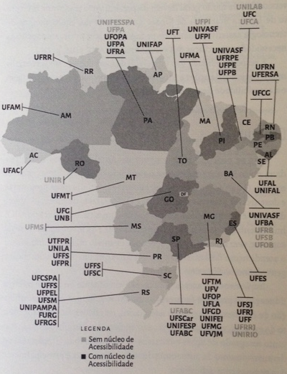
Permanência e Participação
Regulamentações
Programa Incluir (2007)
Criação dos núcleos de acessibilidade nas IFES
48/63 Universidades Federais
Consolidação dos Núcleos
Rede de colaboração
Pavão, 2015

Slide 27
NAI - UFMG
Ações

Slide 28
Coleta de dados
Conhecer a população alvo/Censo
Estado da arte
Situação x Exigências legais
Princípios
Alunos e servidores
Produção de conhecimento
Projetos em desenvolvimento/ andamento – ADM Central
Ações, projetos ou programas sobre a temática
Questionário
Facilitadores e Barreiras
Ações coletivas e contínuas
Contemplar acesso, permanência, participação e acompanhamento
Caráter multidimensional e interdisciplinar
Interlocução com outras instituições/órgãos
Núcleo Coordenador
Rede de colaboradores
Acompanhamento in loco
Assistência x Assistencialismo

Slide 29
Acessibilidade atitudinal e programática
Ações e projetos relacionados à acessibilidade, recursos destinados para esse fim. Processos de sensibilização que envolvem a informação, o conhecimento e aplicação dos dispositivos legais .
Decreto 5296/04

Slide 30
Programática e Atitudinal
Treinamento multiplicadores
Cartilha de orientação
Campanhas sensibilização
Atendimento prioritário - Adesivo

Slide 31
Programática e Atitudinal
Eventos institucionais acessíveis
Projetos acessibilidade e inclusão
Edital único com apoio das Pró-reitorias sobre o tema
Captação de recursos
Participação nos processos seletivos
Discussão sobre reserva de vagas

Slide 32
Acessibilidade metodológica/instrumental
Ausência de barreiras nas metodologias e técnicas de estudo. Superação das barreiras nos instrumentos, utensílios e ferramentas de estudo, trabalho, lazer.
Decreto 5296/04, Portaria 3284/03

Slide 33
Instrumental, Pedagógica, Metodológica
Avaliação in loco
Equipamentos/Dispositivos de tecnologia assistiva
Projeto Bibliotecas
Diversificação curricular, flexibilização do tempo
Plano de Desenvolvimento Acadêmico Individualizado
Alteração da rotina e tarefa
Modificação do ambiente
Orientação docentes, colegiado
Cartilhas de orientação

Slide 34
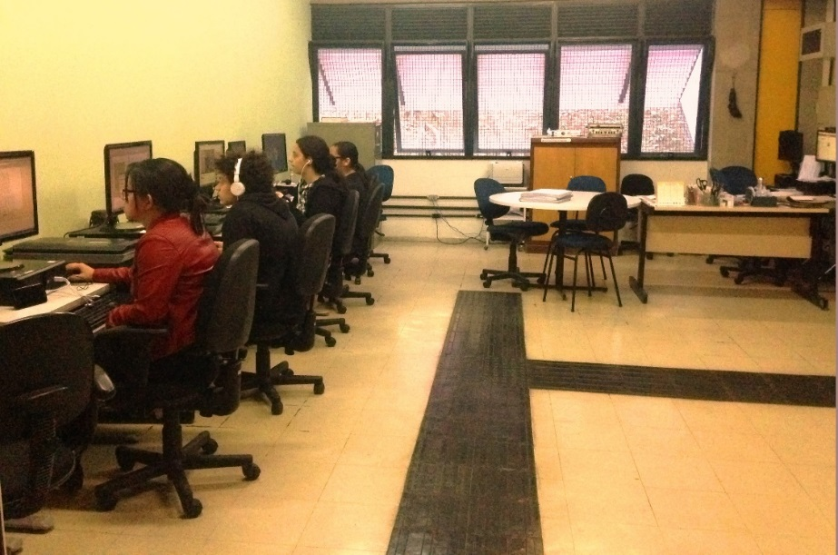
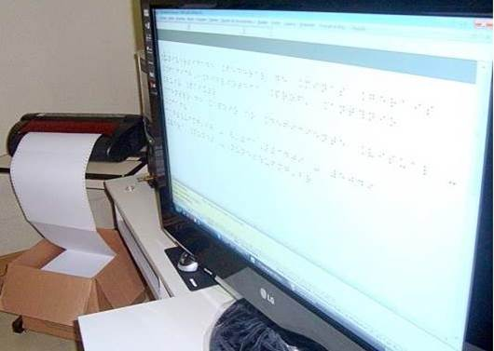

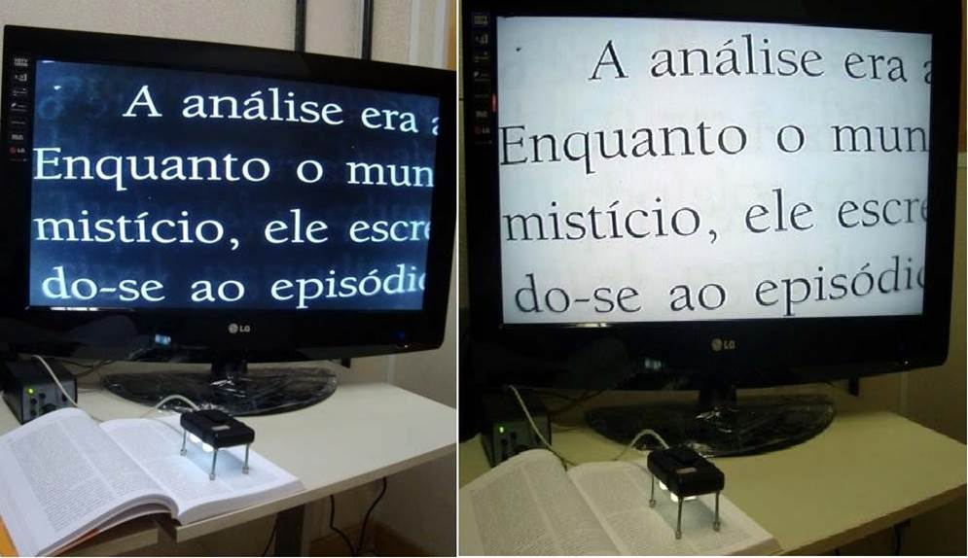
Centro de Apoio ao Deficiente Visual - CADV

Slide 35
Acessibilidade nas comunicações e digital
Elimina barreiras na comunicação interpessoal, escrita, e virtual/na disponibilidade de comunicação, de acesso física, de equipamentos e programas adequados
Decreto 5296/04, Portaria 3284/03

Slide 36
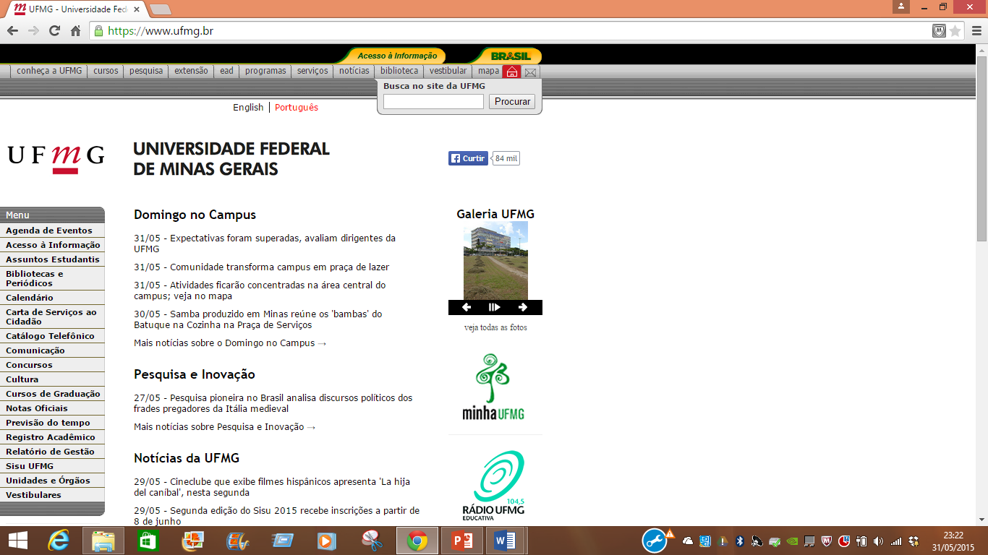
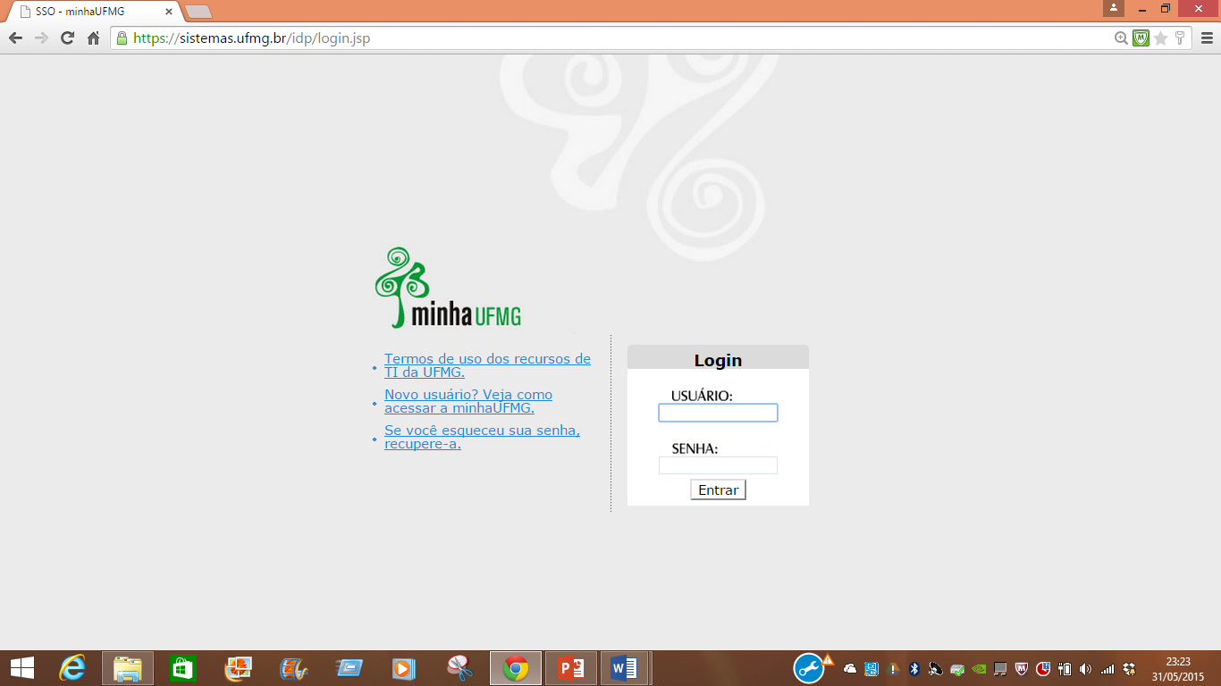

COMUNICAÇÕES E DIGITAL
Páginas Acessíveis
Sistemas
Intérpretes de libras
Construção de proposta de trabalho

Slide 37
Acessibilidade Arquitetônica/mobiliário e dos transportes
Eliminar barreiras ambientais físicas no edifícios, espaços e equipamentos, veículos, pontos de parada e outros equipamentos que compõem as redes de transporte.
Decreto 5296/04, ABNT 9050/04, Portaria 3284/03

Slide 38
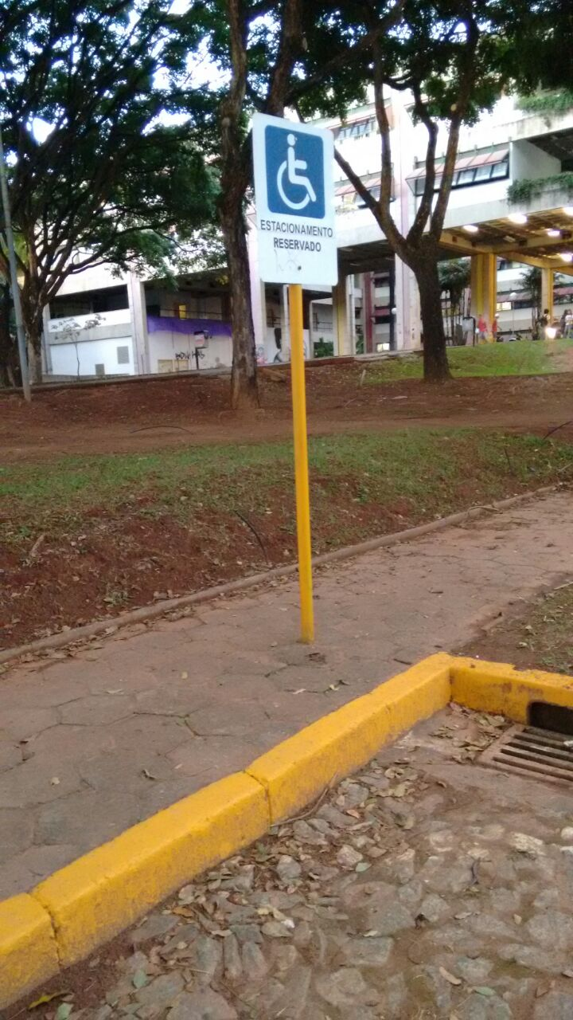
Arquitetônica, Mobiliário e dos Transportes
Continuidade das avaliações das condições de acessibilidade arquitetônica e de mobiliário das Unidades
Execução do projeto de acessibilidade externa do campus Pampulha.
Rotas acessíveis
Execução do plano de implantação da acessibilidade de transporte vertical nas unidades
Transporte interno acessível

Slide 39

Desafios
Abrangência das tarefas
Diálogo/parceria
Definição de prioridades
Equipe
Formação/capacitação equipe NAI
Consolidação dos Núcleos de Acessibilidade
Acessibilidade Atitudinal
Recursos disponíveis
Temporalidade
Implicação cotidiana
Novos caminhos e atitudes, perspectivas e possibilidades
Construção de uma Universidade para todos

Slide 40

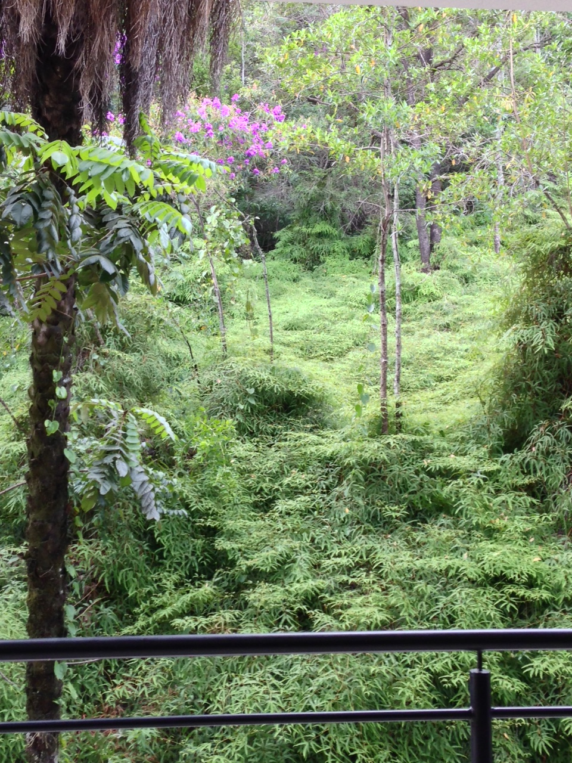
OBRIGADA!
nai@ufmg.br
CAD1 – SALA213 - 3409-3927

